Slide 1
Questionner un projet de document d’urbanisme en CDPENAF
Sujets de CDPENAF exclus de cette séance :
Cartes communales
PC en discontinuité dans une commune au RNU ou commune du littoral
Changements de destination en zone A
Dans les PLU (encore sous SCoT) : les détails du règlement en A ou N
…
Autorisations commerciales avant CDAC
Compensation agricole collective pour parcs PV ou autres raisons
…

Slide 2
SCoT et PLU : de quoi discuter ?
Dans un objectif de sobriété foncière et de préparation au ZAN : mettre en cause les rationalités avancées par les coll. locales
➔ Le thème de cette formation
… des ambitions des coll. locales, de la justification des extensions en ENAF ?
… de leur localisation ?
Sujet majeur pour les PLU, moins facilement pour les SCoT qui ne localisent pas très précisément les extensions
Mais questions spécifiques à chaque extension dans chaque territoire
➔ Une autre formation ?
Et donc
- de leur impact sur agriculture, forêt, espace naturel, biodiv., eau, …
de leur cohérence avec les ressources en eau,
…

Slide 3
Ambitions et justifications des extensions en ENAF ?
Une valse en 4 temps :
1. SCoT et PLU évaluent / imaginent des besoins à satisfaire
/ habitat
/ économie
/ infrastructures
2. évaluent le foncier nécessaire pour y répondre
3. soustraient le foncier disponible
4. et justifient ainsi les extensions en ENAF

Slide 4
Ambitions et justifications des extensions en ENAF ?
1. SCoT et PLU évaluent / imaginent des besoins à satisfaire :
/ habitat
/ économie
/ infrastructures
2. évaluent le foncier nécessaire pour y répondre,
3. soustraient le foncier disponible
4. et justifient ainsi les extensions en ENAF
1500 logements…
1000 emplois …
Un stade, un parc de covoiturage, …
50 ha
15 ha 70 ha
5 ha
25 ha
➔ 45 ha

Slide 5
Ambitions et justifications des extensions en ENAF ?
1. SCoT et PLU évaluent / imaginent des besoins à satisfaire :
/ habitat
/ économie
/ infrastructures
2. évaluent le foncier nécessaire pour y répondre,
3. soustraient le foncier disponible
4. et justifient ainsi les extensions en ENAF
Les deux thèmes principaux de cette formation
Également un sujet d’attention
➔ Le résultat

Slide 6
Ambitions et justifications des extensions en ENAF ?
Besoins / habitat
Besoins / économie
Besoins / infrastructures

Slide 7
Les « besoins » pour l’habitat
Avant de commencer, 2-3 éléments au niveau national
France métropolitaine
Part dans le parc
Évolution annuelle du parc de logements par catégorie
Effet sur la croissance du parc
En % du total
En % / an
Résidences principales
82%
250 000
0,84 % /an
66%
0,71 % /an
Effet démographique
34%
0,36 % /an
Effet desserrement
32%
0,34 % /an
Résidences principales
10%
39 000
1,6 % /an
10%
0,11 % /an
Logements vacants
8%
87 000
2,1 % /an
23%
0,25 % /an
Ensemble du parc
100%
376 000
1,06 %an
100%
1,06 %an
Population
64,8 M
0,36 % /an

Slide 8
Les « besoins » pour l’habitat
Avant de commencer, 2-3 éléments au niveau national
France métropolitaine
Part dans le parc
Évolution annuelle du parc de logements par catégorie
Résidences principales
82%
250 000
0,84 % /an
Effet démographique
Effet desserrement
Résidences principales
10%
39 000
1,6 % /an
Logements vacants
8%
87 000
2,1 % /an
Ensemble du parc
100%
376 000
1,06 %an
Population
64,8 M
0,36 % /an

Slide 9
Les « besoins » pour l’habitat
Avant de commencer, 2-3 éléments au niveau national
France métropolitaine
Part dans le parc
Évolution annuelle du parc de logements par catégorie
Résidences principales
82%
250 000
0,84 % /an
Effet démographique
Effet desserrement
Un repère simple :
+ 1 000 logements pour
10 000 habitants en 20 ans
Résidences principales
10%
39 000
1,6 % /an
Logements vacants
8%
87 000
2,1 % /an
Ensemble du parc
100%
376 000
1,06 %an
Population
64,8 M
0,36 % /an

Slide 10
Les « besoins » pour l’habitat
Avant de commencer, 2-3 éléments au niveau national
France métropolitaine
Part dans le parc
Évolution annuelle du parc de logements par catégorie
Effet sur la croissance du parc
En % du total
En % / an
Résidences principales
82%
250 000
0,84 % /an
66%
0,71 % /an
Effet démographique
34%
0,36 % /an
Effet desserrement
32%
0,34 % /an
Résidences principales
10%
39 000
1,6 % /an
10%
0,11 % /an
Logements vacants
8%
87 000
2,1 % /an
23%
0,25 % /an
Ensemble du parc
100%
376 000
1,06 %an
100%
1,06 %an
Population
64,8 M
0,36 % /an

Slide 11
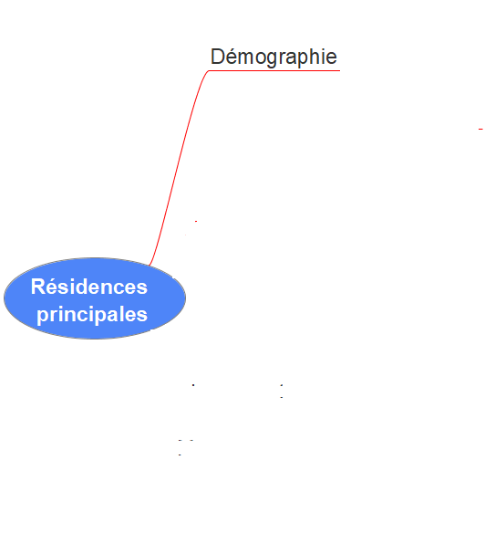
Les « besoins » pour l’habitat
SCoT Dracénie (83) (111 000 habitants)
2018-2030
« La prévision démographique d’un schéma de cohérence territoriale, est un mix de volonté politique s’agissant de l’accueil de populations supplémentaires et d’activités nouvelles et, d’autre part, de raisonnement technique fondé sur les projections démographiques établies par l’Insee à partir d’hypothèses relatives aux comportements migratoires et de fécondité/mortalité, d’où une pluralité de scénarios. Ces hypothèses ne sont ni plus ni moins probables que d’autres et par conséquent, le scénario central habituellement considéré, est «central» par ses résultats de sortie, mais nullement du fait d’être le plus probable.
Dans ce contexte, l’auteur du schéma doit en quelque sorte établir son propre scénario à partir de la pluralité d’entre ceux calculés par l’Insee. Ce choix est de nature politique. C’est bien ce qui a été fait en privilégiant une prévision proche du scénario « population haute », avec une augmentation de population de 1125 habitants par an, sur la période de douze années allant de 2019 à 2030, soit au total +13500.
L’évolution démographique ainsi retenue sera confirmée ou infirmée. Il relèvera de la procédure d’évaluation du document de tenir compte de l’écart éventuel avec la prévision et d’adapter en conséquence les politiques publiques de développement et d’aménagement. »
Juste pour sourire …
Scénario bas : 696 / an
Scénario central : 871 / an
Scénario haut : 1 067 / an
Scénario SCoT : 1 125 / an
Constat 2013-2018 : 186 / an

Slide 12
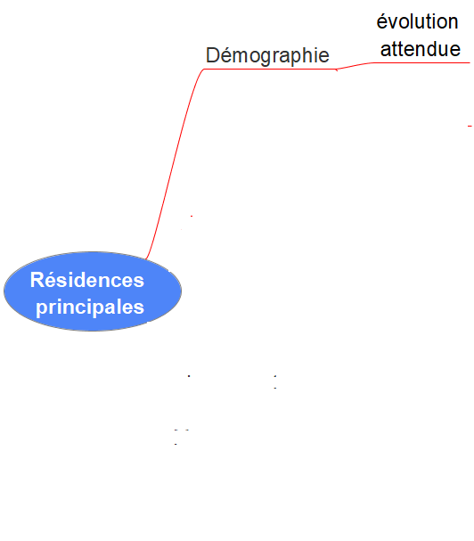
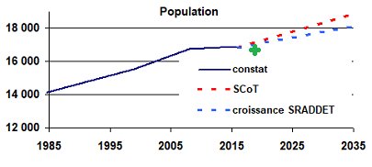
Les « besoins » pour l’habitat
SCoT Vaison-Ventoux (84) (18 000 hab.)
(base 2016, approuvé 2019)
Retour à la croissance des années 90-2000 après 8 années de stagnation
Si projection SRADDET:
Besoin de logts : 5 500 au lieu de 13 500
Besoin d’extensions : 7 ha au lieu de 23 : -70%
Critique difficile / « PROJET » du territoire
→ Renvoi aux projections INSEE-OMPHALE ?
→ Renvoi aux projections SRADDET si quelque peu territorialisées ? (maintenant ou après la loi d’août)
→ Renvoi aux prévisions du SCoT/PLU précédent ?
→ Renvoi à la tendance longue ou, au contraire, à l’évolution récente ?
Demander le programme d’actions capable de soutenir un tel projet?
(dernières infos : baisse légère depuis 2 ans)

Slide 13
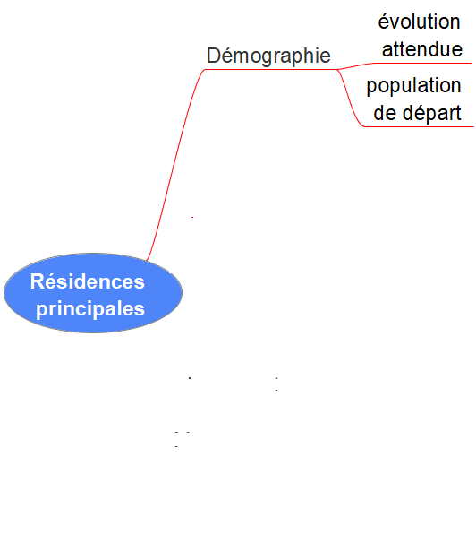
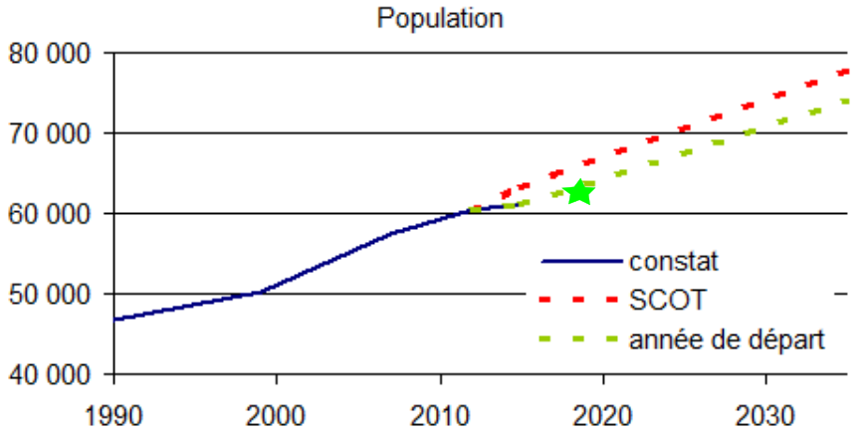
Les « besoins » pour l’habitat
SCoT DLVA (04) 2017-2035 (60 000 hab)
commencé en 2015, pop. connue = 2012
arrêté fin 2017, pop. connue = 2014
Pop de départ = pop prévue par le précédent SCoT
Si année de départ raisonnable :
Besoin de logts : 7 200 au lieu de 8 200
Besoin d’extensions : 269 ha au lieu de 310 : -13%
Critique difficile / données tardives
→Renvoi à la mobilisation des dernières données disponibles aumoment de la CDPENAF ?
→Renvoi aux données SITADEL2 sur la construction ?
(dernières infos : niveau 2018 encore plus bas que la correction raisonnable)

Slide 14
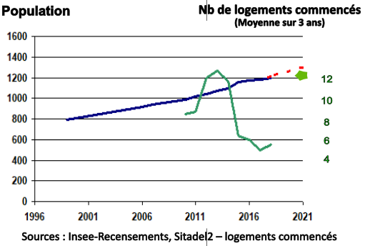
PLU Corbières (04) 2021-2033 (1200 hab)
commencé en 2018, pop. connue = 2015
arrêté fin 2020, pop. connue = 2017
Pop de départ = prolongation de la tendance 2006-2015 : + 27 habitants/an
Si on tient compte de la construction neuve récente :
Population 2021 : 1230 au lieu de 1301
Besoin de logts : 113 au lieu de 120
Besoin d’extensions : 1,5 ha au lieu de 2,3 : -35%
→ Expliquer que les PC (toujours nombreux) ne se réalisent qu’à x% (ex au niveau national : 85%) ?
SITADEL2 logements commencés incomplet ?
(dernières infos : +11 habitants / an depuis 2016)
Les « besoins » pour l’habitat

Slide 15
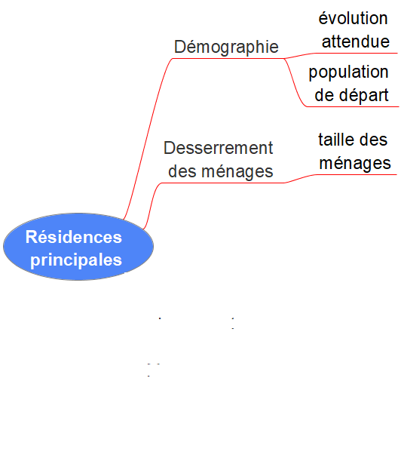
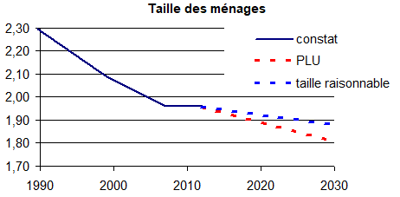
Les « besoins » pour l’habitat
PLU d’Aix en Provence (13) (140 000 hab)
2015-2030
Baisse de la taille des ménages effective depuis plusieurs décennies, accentuée peut-être par la population étudiante.
Mais volonté exprimée d’accueil de familles et de planif. de grands logements.
Contradiction évidente :
Besoin de logts : 6 400 au lieu de 12 950
Besoin d’extensions : 0 ha au lieu de 243 : -100%
Sujet difficile à débattre et pourtant aussi important que la démographie
➔ Faire préciser les moyens d’actions / volonté politique affichée
(dernières infos : la baisse continue depuis, et d’ailleurs les petits logements se sont encore multipliés malgré l’intention affichée.)

Slide 16
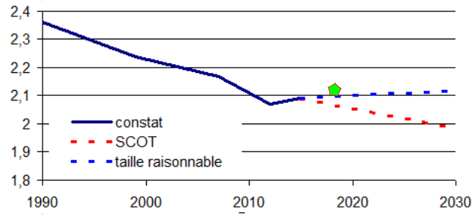
Les « besoins » pour l’habitat
SCoT Golfe de St Tropez (83) (60 000 hab)
2015-2030
Remontée nette depuis plusieurs années notée dans le diag. comme résultant d’un moindre départ des familles. Mais non reprise dans le SCoT.
Besoin de logts : 1 000 au lieu de 2 900
Besoin d’extensions : 102 ha au lieu de 171 : -41%
/ passé : Renvoi au vieillissement relatif du territoire, à l’importance et à l’âge des couples ou familles monoparentales
/ futur : Renvoi à la cohérence avec la politique /emploi et /logement abordable (volonté d’accueil de familles d’actifs)
(Dernières données : la taille a même plus augmenté que le niveau « raisonnable » 2018 = 2,12)

Slide 17
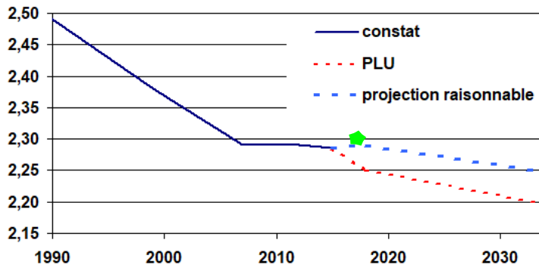
Les « besoins » pour l’habitat
PLU Corbières (04) 2021-2033 (1200 hab)
Village en forte croissance démographique depuis 1990 avec accueil de familles (aisées), baisse comme partout de la taille des ménages jusqu’à un niveau assez élevé puis stabilisation.
Le peu de personnes âgées, la présence très importante de familles encore jeunes ne laisse pas augurer d’une baisse rapide de la taille des ménages. Besoin de logts : 112 au lieu de 127
Besoin d’extensions : 1,5 ha au lieu de 2,3 : - 35%
Rechercher des territoires analogues montrant que la baisse indéfinie n’est pas inéluctable ?
(Dernières données : la taille a encore légèrement augmenté)

Slide 18
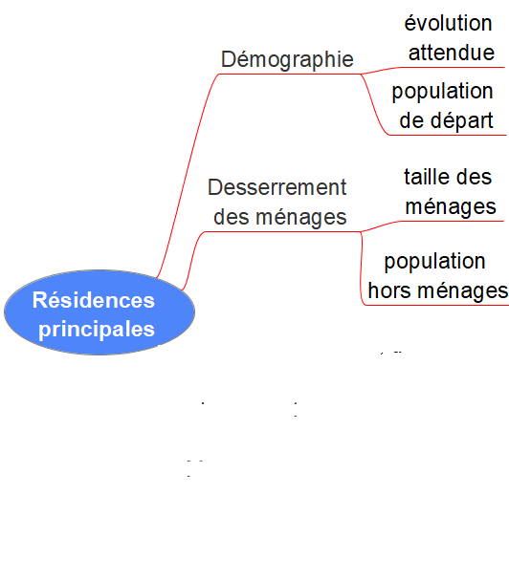
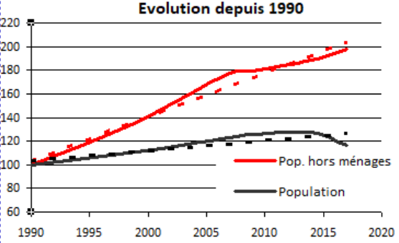
Les « besoins » pour l’habitat
SCoT de l'Arc Comtat Ventoux (84) (80 000 hab)
2018-2035
impasse sur cette question malgré un très fort développement de la population hors ménages
Si on prolonge cette évolution :
Besoin de logts : 11 100 au lieu de 11 340
Besoin d’extensions : 209 ha au lieu de 219 : - 5%
Critique jugée dérisoire par la DREAL
Pourtant loger 450 pensionnaires supplémentaires en EHPAD ne nécessite pas 10 ha !
→Mise en évidence de l’évolution long terme passée sous silence
Renvoi au schéma départemental / EHPAD ou à la planif. régionale de l’ARS
(Dernières données : peu d’évolution de cette population)

Slide 19
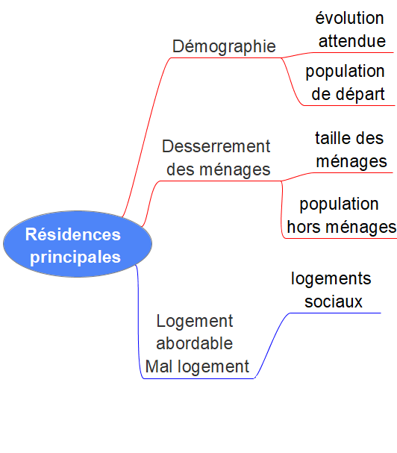
Les « besoins » pour l’habitat
SCoT Dracénie (83) (120 000 hab)
2018-2030
Draguignan est bien équipé mais pas les autres villes. Pour pallier ce déficit, le SCoT concentre 51% des nouveaux logements sur ces villes qui ne représentent que 41% de la population du territoire.
➔ Croissance démographique surréaliste (1,1%/an contre 0,2%/an sur la dernière période) pour justifier ce besoin en logements
Consommation foncière accrue (densité prescrite moindre que dans la ville-centre)
Risque de nouvelle augmentation de la vacance (déjà élevée 10%).
Mettre en avant que lutter contre la carence SRU peut se faire par mobilisation du parc vacant, conventionnement du parc existant, … sans seulement des constructions neuves
Ne pas augmenter artificiellement le besoin en logements neufs
Traiter les communes carencées + celles qui pourraient l’être à terme rapproché + les autres pour éviter tout déséquilibre
Les obligations SRU fixent l’horizon 2025. Phaser la construction neuve dans le temps ?

Slide 20
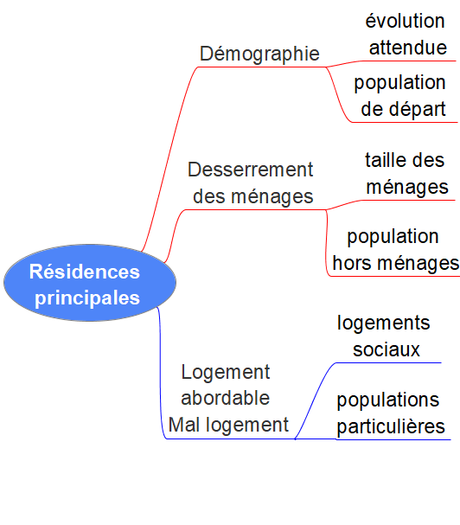
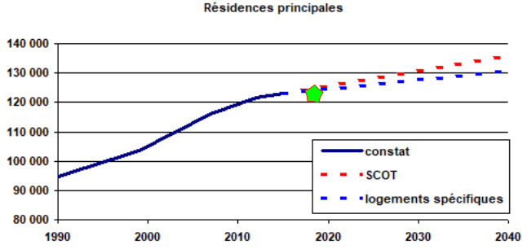
Les « besoins » pour l’habitat
SCoT Ouest (06) (170 000 hab)
2020-2040
Le « besoin » du fait de la démographie et du desserrement attendus s’élève à 8 000 logements.
Le SCoT en rajoute
3 000 sous forme de logts adaptés pour seniors
2 000 comme logts étudiants
Besoin de logts : 8 000 au lieu de 13 000
Besoin d’extensions : 25 ha au lieu de 102 : -76%
les seniors hébergés remettent un logt sur le marché, …
les étudiants sont déjà comptés dans la démo et justifient une taille des ménages déjà très basse dans la CA de Cannes (1,94)

Slide 21
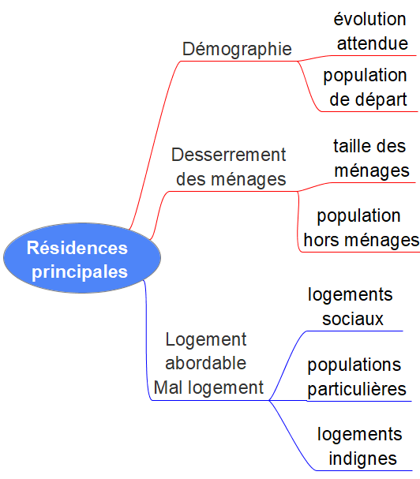
Les « besoins » pour l’habitat
Sujet plutôt évoqué dans les PLH que dans les SCoT ou PLU
Attention à l’ajout de besoins supplémentaires comme dans le cas précédent
les logements réhabilités compensent +/- ceux qui sont inutilisés pendant les travaux, voire éventuellement détruits

Slide 22
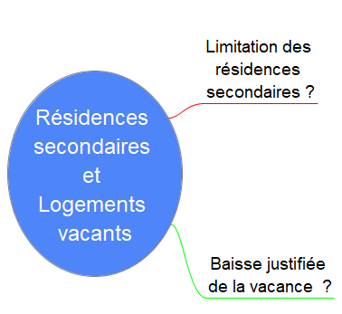
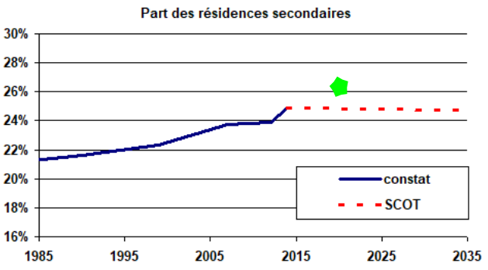
SCoT Pays d'Apt-Luberon (84) (32 000 hab)
2020-2035
constat :
hausse régulière du taux de RS depuis 25 ans
population stable depuis 2010
niveau de vie faible
SCoT : stabilisation du taux de RS
52 ha d’extensions pour 4 100 logts (– 200 vacants et « seulement » + 800 résidences secondaires
Expliquer que le marché immobilier (hors HLM) est unique, et que le foncier disponible sera mobilisé par des acquéreurs fortunés de RS plutôt que de nouveaux résidents hypothétiques.
Ne pas se contenter de l’affichage d’une sobriété / résid. secondaires ou d’une forte volonté / réduction de la vacance, Demander quels moyens seront mis en œuvre pour cela
(dernières données : pop en baisse, LV et surtout RS en forte hausse)
Les « besoins » pour l’habitat

Slide 23
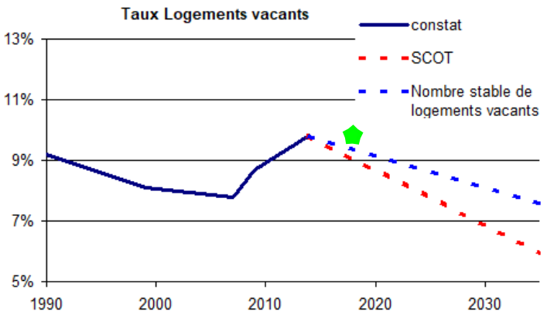
Les « besoins » pour l’habitat
SCoT de l'Arc Comtat Ventoux (84) (80 000 hab)
2018-2035
L’EPCI a mené une politique active et coûteuse de résorption de la vacance qu’il souhaite prolonger alors même qu’elle n’a pas permis d’inverser la tendance.
Le Conseil départemental a imposé un doublement des perspectives en termes de taux de vacance pourtant déjà très optimistes lors de l’arrêt du SCoT.
Reconnaître si le territoire a une expérience concrète à mettre en valeur
Indiquer que trop d’ouverture à l’urbanisation => trop de constructions et donc déclassement accéléré des logements existants et vacance
Demander à voir un « Programme d’actions »
(dernières données : taux de LV constant)

Slide 24
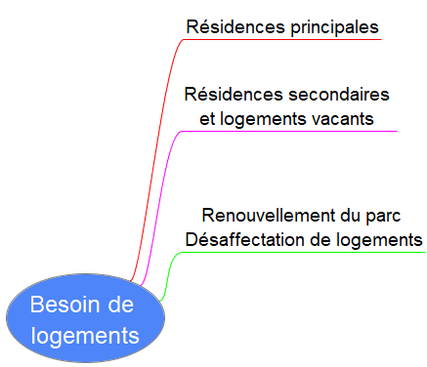
Les « besoins » pour l’habitat
PLUi Moyen Verdon (04) (5 300 hab)
2020-2030
En plus des 655 logements selon les méthodes habituelles, le PLU rajoute un besoin de 224 logements nécessaires pour le renouvellement du parc.
Calcul : solde du parc entre 2 recensements - Nb de logements commencés (Sitadel2) sur la période correspondante.
Données calculées sur la période 2008-2013 connue au début du travail sur ce PLUi.
Les données récentes montrent un mouvement inverse ➔ annulation au minimum de ce rajout de 224 logts, voire diminution du besoin total du fait des divisions de logements plus fréquentes que les regroupements.
Besoin de logts : 655 au lieu de 879
Besoin d’extensions : 11 ha au lieu de 21 : - 48%
Sujet nouveau, cf. Fédé SCoT
Renvoi aux évaluations régionales (ex PACA : évaluation DREAL passant de +1500 logts/an à – 1500 logts/an selon période d’analyse - Modèle Otelo)
Mettre en avant le calcul (simple!) sur la dernière période quinquennale (comparaison Parc Insee / logements commencés)

Slide 25
Les « besoins » pour l’habitat
SCoT Vaison-Ventoux (84) (17 000 hab)
2018-2035
Le SCoT évalue à 0,1%/an du parc la destruction de logements dans le cadre du renouvellement du parc sans aucune justification autre que le rappel d’une publication du CGED remontant à 10 ans.
Le foncier correspondant est apparemment en bonne partie réutilisé pour de l’habitat neuf, ce qui annulerait l’effet de ce rajout non justifié sur le besoin en foncier et donc sur les extensions.
Besoin de logts : 1 436 au lieu de 1 630
Besoin d’extensions : ? ha au lieu de 21 ha
Exemple typique d’une utilisation de la méthode de la Fédé SCoT qui est contraire à la réalité au niveau national
Vérifier avec données sur les logements (cf. ex précédent d’un PLUi)
Obtenir une évaluation de la part réutilisée à d’autres fins que l’habitat du foncier ainsi récupéré
« Habiter la France de demain » : passer de 5 000 bureaux transformés en logement à 20 000 en 10 ans
Ne pas oublier la nécessité / Transition énergétique des démolitions – « refaire la ville sur la ville »

Slide 26
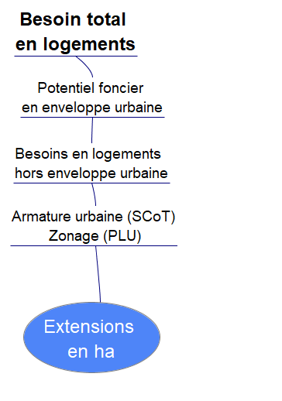
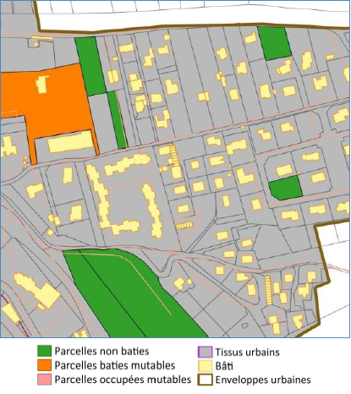
Les « besoins » pour l’habitat

Slide 27
Les « besoins » pour l’habitat
➔ Une évaluation obligatoire mais avec quelle méthode ?
Ex SCoT DLVA (04) :
arrêt 2016 = potentiel de 1 860 logts
arrêt 2017 = potentiel de 2 590 logts
➔ Cette évaluation est-elle précise et complète ?
Ex SCoT Pays d’Arles (13) : les ex-zones NB n’ont pas été traitées
Existe t-il un observatoire de l’habitat et du foncier (régional, territorial, …) ? Le demander ?
Et deux questions liées :
quelle cohérence : densité prévue pour les extensions / taille minimale définissant les dents creuses ?
Ex SCoT DLVA (04) : densité en extension : 15 mais taille minimale des lots à densifier 1500m² (densité = 7)
quel taux de rétention ? Arbitraire ou basé sur étude locale ?
Ex SCoT DLVA (04) : 20 à 35% selon les niveaux de l’armature urbaine
Ex PLU Valbonne (06) : 50%
Méthode et source identique
Magic 2013

Slide 28
Les « besoins » pour l’habitat
Évaluer le potentiel foncier
En déduire le « besoin » d’extensions
SCoT Pays d’Arles (13) (175 000 hab)
2017-2030
Prescription aux PLU :
% de logts à placer en densification dans l’enveloppe urbaine,
mais en cas d’impossibilité démontrée, possibilité de prévoir des extensions sans dépasser une surface donnée.
OK mais comment éviter qu’une commune ouvre les extensions bien avant d’avoir comblé les dents creuses ?
➔ Pour un PLU, la solution 2AU existe
Pour un SCoT, il pourrait y avoir une prescription allant dans ce sens

Slide 29
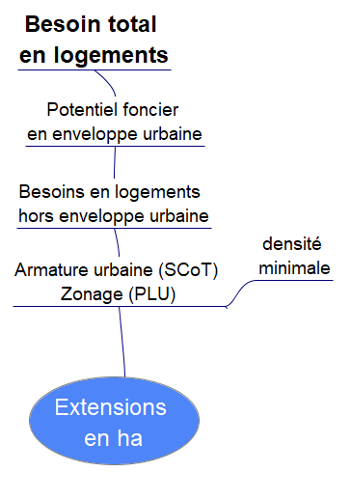
Les « besoins » pour l’habitat
Les densités prévues dans les extensions varient selon les territoires (SCoT et PLUi) et en leur sein selon les niveaux d’armature urbaine ou zones :
Densités nettes ou brutes ? Ex : 15 ou 12,5 ?
Les densités retenues semblent en voie d’harmonisation au moins pour les territoires comprenant une partie rurale significative : Ex en PACA
Comparer avec d’autres territoires ?
Niveau d’armature urbaine
Densité nette
Pôle principal
35 à 40
Pôles secondaires, relais, de proximité, structurants, …
25 à 30
Bourgs
20
Villages
15, parfois 10

Slide 30
Les « besoins » pour l’habitat
Ces densités sont parfois proposées sans indiquer de densité de référence dans le bâti existant (en général bien plus élevée en noyau urbain et inversement dans les périphéries )
➔ Comparer les densités prévus pour une extension à celle effective dans le tissu urbain proche
Les SCoT prescrivent des densités par typologie de commune alors que les PLUi (et a fortiori les PLU) le font par zone.
➔ Pour les SCoT, demander des densités par type d’extension au sein des niveaux d’armature urbaine en harmonie avec le tissu urbain ?
Certains SCoT prescrivent des types de logements selon l’armature urbaine (indiv – indiv groupé – collectif)
➔ Vérifier la cohérence des densités avec ces typologies

Slide 31
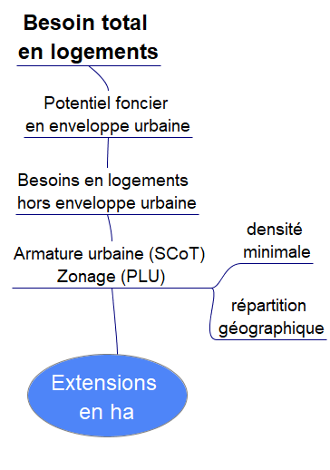
Les « besoins » pour l’habitat
Une question générale :
SCoT : la plupart des PADD – PAS indiquent une volonté de confortement de la ou le villes centres (plus forte densité ➔ économie d’ENAF, moindres déplacements domicile-travail ➔ GES, …).
Le diag analyse t-il les raisons qui ont éventuellement conduit à la péri-urbanisation au détriment de la ville centre (1er niveau d'armatre urbaine) ?
Le DOO précise t-il les moyens pour éviter la reproduction de cette situation ? Par exemple, une démographie différenciée selon les niveaux d’armature urbaine, pas trop permissive pour les communes en périphérie ?
Et une question de localisation fine, sans laquelle les aspects agricoles ou forestiers et les enjeux environnementaux spécifiques aux extensions prévues ne peuvent être vraiment analysés :
➔ Le SCoT indique t-il les sites à développer, de manière précise (SCoT Pays d’Arles pour une partie) ou seulement sous forme d’orientation des extensions des enveloppes urbaines (SCoT DLVA), voire moins ?

Slide 32
La justification des extensions en ENAF
Besoins / habitat
Besoins / économie (SCoT, PLUi, voire PLU)
Besoins / infrastructures

Slide 33
Les « besoins » pour l’économie
Deux approches :
Logique de la demande : la collectivité cherche à développer son territoire - approche systémique habitat-économie
Logique de l’offre : un opérateur veut s’installer et demande la modification du PLU, PLUi, voire du SCoT
Cas habituel où le besoin d’emplois (et donc le foncier correspondant) est évalué en relation avec la population résidente.
S’y rajoutent les équipements au service direct de la population (collège, EHPAD, …)
Exemples :
parc photovoltaïque,
entrepôt logistique (à défaut de SRADDET incluant ces « besoins » et en dehors de ZAE déjà validées)
entreprise industrielle de grande taille,
…
Cette 2de méthode se retrouve aussi pour le foncier à usage touristique qui est a priori sans lien avec la population attendue.

Slide 34
Les « besoins » pour l’économie
SCoT Dracénie (83) (111 000 habitants)
2018-2030
« Le moteur de l’économie résidentielle -plus de logements, d’équipements de la proximité, de commerces, de dépenses de consommation- va continuer à fonctionner à l’unisson de la croissance démographique, …
… mais l’auteur du schéma entend, de plus, favoriser les initiatives d’investissement privées ou publiques qui viendraient renforcer le système productif territorial et donc les rendre possibles par la mise en place de celles des conditions cadres de la croissance qui relèvent de ses compétences en la matière : conditions foncières, immobilières, et infrastructurelles, notamment. »
Deux approches :
Logique de la demande : la collectivité cherche à développer son territoire - approche systémique habitat-économie
Logique de l’offre : un opérateur veut s’installer et demande la modification du PLU, PLUi, voire du SCoT

Slide 35
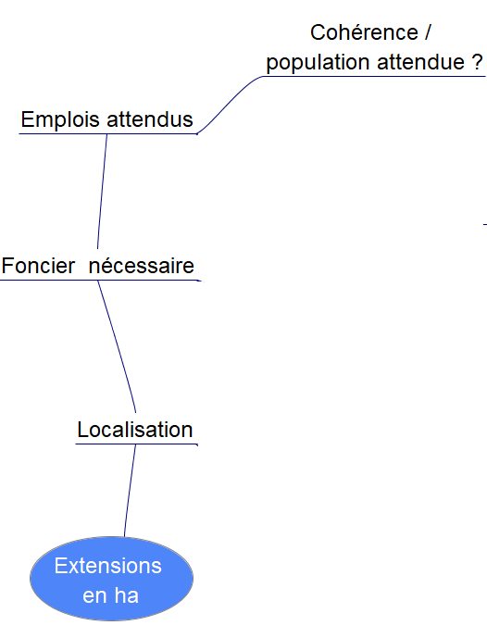
Les « besoins » pour l’économie
Logique de demande
SCoT Ouest (06) (170 000 hab)
2020-2040
L'objectif démographique largement mis à profit pour justifier des besoins en foncier pour l'habitat n’est pas évoqué pour évaluer le besoin en foncier économique.
Un chiffre rond est avancé : 10 000 emplois
Double incohérence
avec le futur prévu : + 12 000 habitants dont 3 000 étudiants + le vieillissement de la population (30% de 60 ans et + / 27% France)
avec l’historique : + 2800 emplois sur la décennie passée
➔ interroger sur l’existence ou non d’une quelconque méthode

Slide 36
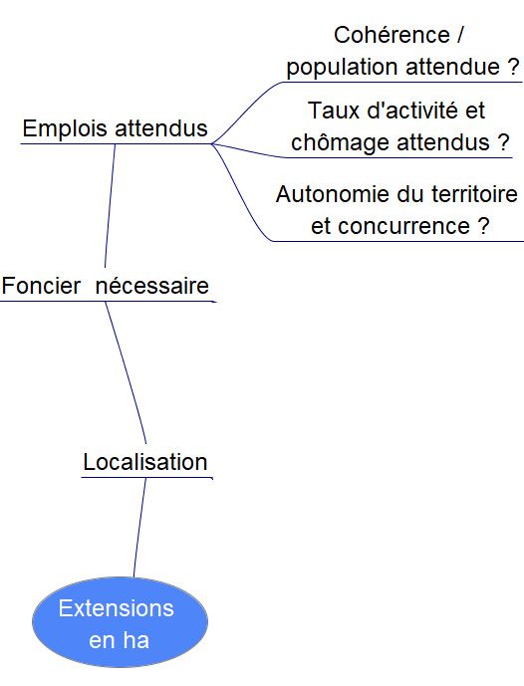
Les « besoins » pour l’économie
Logique de demande
SCoT Pays d’Arles (13) (175 000 hab)
2017-2030
Une stratégie visant à réduire le chômage via de grands projets innovants + le développement de la logistique, le tourisme, l’agriculture, …
Une estimation du besoin en emplois / démographie
+ 19 000 hab ➔ + 8 400 actifs ➔ + 6 000 emplois
Mais avec une erreur de 20% ➔ + 7 300 emplois
11 000 chômeurs ➔ + 10 000 emplois
Le taux de chômage passerait ainsi de 15 % à 2 % ! Raisonnablement : + 3 000 emplois-> taux 10 %
Reconcentrer les emplois : de 90 à 100% des emplois sur le territoire ➔ + 4 000 emplois
En fait seulement (!) de 90% à 95% et non pas 100%
Au total, 14 000 emplois à créer plutôt que 20 000
➔ besoin de 128 ha au lieu de 213 : - 40%
(dernières données : ~ 0 emplois créés en 5 ans)

Slide 37
Les « besoins » pour l’économie
Logique de demande
SCoT DLVA (04) (60 000 hab)
2017-2035
Forte démographie durant la décennie 2000 soutenue par l’arrivée de nombreux actifs. Depuis, les arrivées sont moins nombreuses et surtout parmi les âges d’activité (ex 2009-2014 : +3250 habitants mais seulement +60 entre 15 et 64 ans.).
L’évaluation des actifs en 2035 est basée sur ce passé déjà révolu lors d’un 1er arrêt
elle n’a pas été revue lors du 2d arrêt
ni lors de l’approbation alors même que l’ambition démographique a été revue 2 fois à la baisse
Nombre de 15-64 ans : +7 500 au lieu de +9 000
Besoin de 5 000 emplois au lieu de 7 000
Besoin de 46 ha au lieu de 56 ha : -18%
Rappel France métro :
emplois +0,18%/an
population +0,36%/an

Slide 38
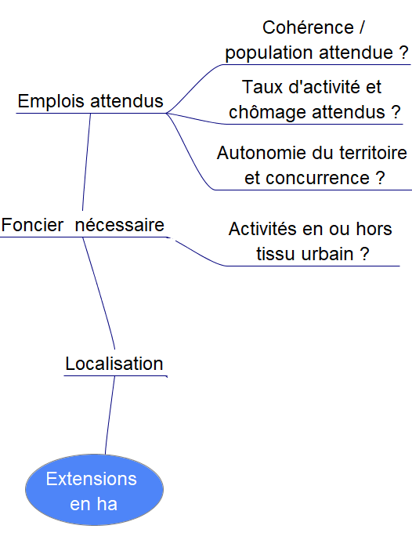
Les « besoins » pour l’économie
Logique de demande
SCoT Pays d’Arles (13) (175 000 hab)
2017-2030
Sur 20 000 emplois à créer → 25% en ZAE
SCoT Pays d'Apt-Luberon (84) (32 000 hab)
2020-2035
Sur 1 400 emplois à créer ➔ 30% en ZAE
SCoT DLVA (04) (60 000 hab)
2017-2035
Sur 7000 emplois à créer :
1° arrêt : ➔ 26% en ZAE
2° arrêt : ➔ 17% en ZAE
➔ Contrôler la part des emplois de commerce et services, éventuellement celle de l’activité « construction »

Slide 39
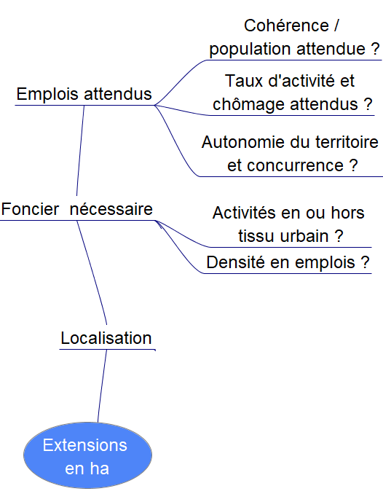
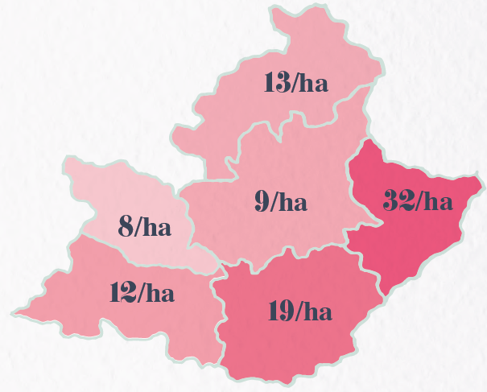
Les « besoins » pour l’économie
Logique de demande
densités projetées pour des extensions
DLVA
1° arrêt
DLVA
2° arrêt
SCoT
Arles
CPAL
Apt
Industrie
20
15
15
Construction
15
15
20
Commerce-services
40
35
17
Ensemble
24
20
17
11
Densités effectives : la CCI explique les différences entre départements par celles / la pression foncière
CCI de région Provence-Alpes-Côte d’Azur 2016
➔l’absence de pression foncière ne peut être une raison pour le futur
Mettre sur la table des exemples de territoires voisins

Slide 40
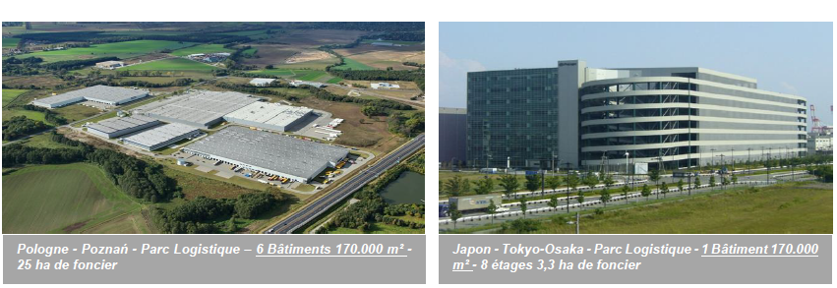
Les « besoins » pour l’économie
Logique de demande
Quels outils pour aller vers des ZAE denses ?
ZAE, notamment en territoires urbains (?)
Moins limiter les hauteurs autorisées
Ex : parc logistique 170 000 m² sur 25 ha ou sur 3,3 ha
Nouvelles ZAE : éviter l’enfrichement futur ?
un gestionnaire de site sur la durée (gérer son vieillissement, anticiper les mutations d’entreprises)
garder la maîtrise du foncier (un « OFS pour les entreprises » - bail à construction) avec l’objectif second de faciliter l’évolution des entreprises installées (ex : Savoie-Technolac)

Slide 41
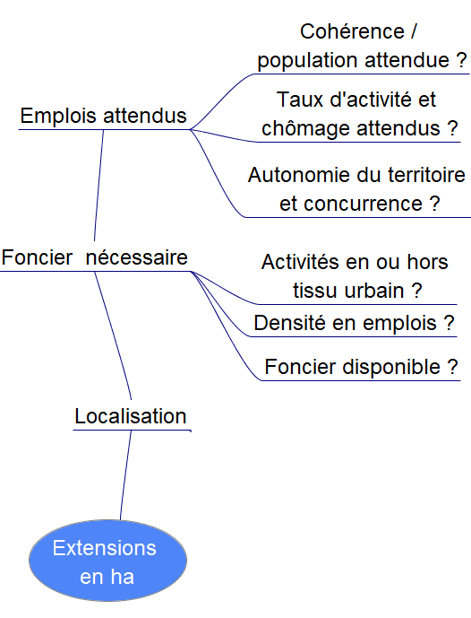
Les « besoins » pour l’économie
1. Sur l’évaluation du foncier disponible :
En préalable aux discussions sur les extensions :
➔ discuter la méthode : simple cartographie des ots résiduels ou dialogue avec les entreprises établies ?
➔ discuter de la mise en valeur du foncier résiduel : valorisation des friches, requalifications d’espaces et/ou de bâtiments, mutualisation de parkings, …
2. Sur le besoin d’extension :
SCoT Ouest (06) (170 000 hab)
2020-2040
340 ha de potentiel : « un gisement qui forme un potentiel, et non pas une obligation de résultat à atteindre, ou même une condition préalable à la réalisation de zones économiques nouvelles. »
➔ comme pour l’habitat, ouverture ou extension des nouvelles zones conditionnées à la complétion des ZAE existantes ?
Logique de demande

Slide 42
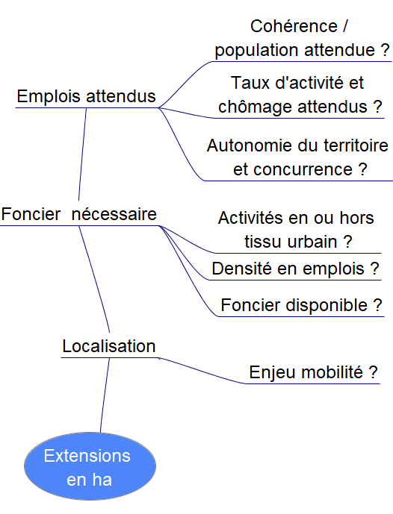
Les « besoins » pour l’économie
Logique de demande
SCoT Pays d’Arles (13) (175 000 hab)
2017-2030
Un objectif bienvenu : « Polariser les nouvelles activités pour limiter l’étalement et la mobilité »
mais à condition de ne pas multiplier les sites (45 ZAE sur le territoire) et de ne pas les autoriser tous à s’agrandir
SCoT Ouest (06) (170 000 hab)
2020-2040
« … recomposant au mieux le foncier économique et en l’articulant à une logique de transport multimodal »
➔ Vérifier l’adéquation mobilité / nouvelles ZAE

Slide 43
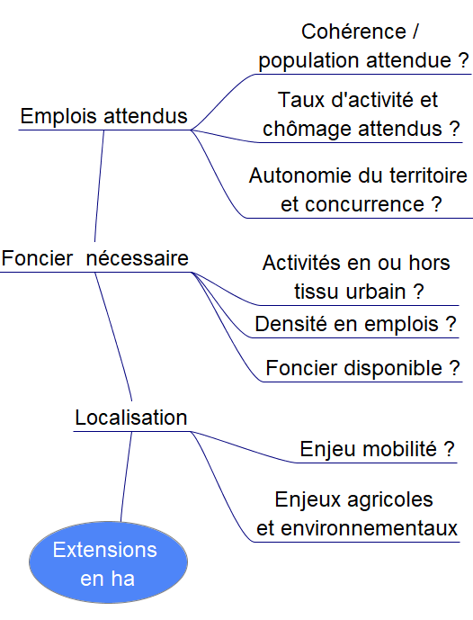
Les « besoins » pour l’économie
Logique de demande
Comme d’habitude … et peut-être encore plus du fait des surfaces et des risques éventuels

Slide 44
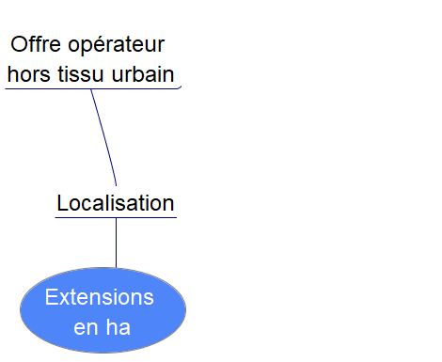
Les « besoins » pour l’économie
Logique d’offre
Parc photovoltaïque :
SCoT :
Recommandations ou Prescriptions ?
Localisation ?
PLU (i) : (DP-MEC ou révision)
Localisation / poste de raccordement ?
A priori peu de justifications rationnelles autres que l’intérêt financier pour les divers acteurs

Slide 45
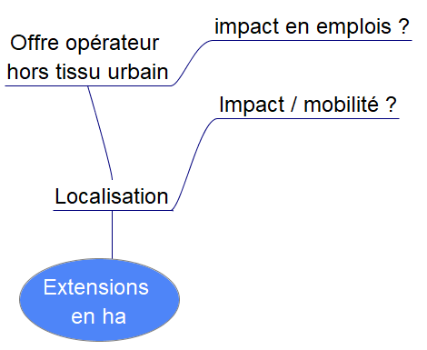
Les « besoins » pour l’économie
Logique d’offre
Parc photovoltaïque :
SCoT :
Recommandations ou Prescriptions / espaces propices ?
Localisation à la commune ?
PLU (i) : (DP-MEC ou révision)
Localisation / poste de raccordement ?
➔ A priori peu de justifications rationnelles autres que l’intérêt financier pour les divers acteurs
Entrepôt logistique et équivalents :
SCoT Pays d’Arles :
MIN marché d’intérêt national Châteaurenard (40 ha 1000 emplois)
- extension du pôle de logistique St Martin de Crau (100 ha XX emplois)
Ces emplois sont-ils décomptés des besoins généraux en emplois ?
Localisation / mobilité des personnes et des biens
Le projet est-il en concurrence avec ceux d’autres territoires ?
Développement touristique :
➔ même questions
…
➔ Demander à traiter ces projets avant d’évoquer les autres extensions à vocation économique pour pouvoir ajuster ces dernières

Slide 46
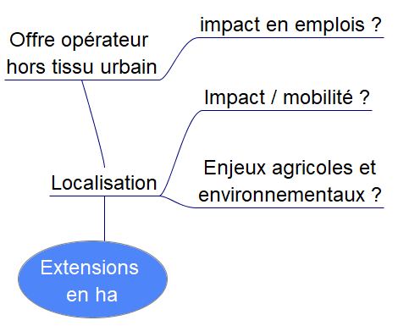
Les « besoins » pour l’économie
Logique d’offre
Comme d’habitude …

Slide 47

Les « besoins » pour les infrastructures
Grands projets décidés ou portés hors territoire
Exemples :
SCoT Pays d’Arles (LEO liaison Est-Ouest 26 ha, digues du plan Rhône 75 ha, ..)
SCoT Avignon (maison d’arrêt)
…
Grands projets présentés comme en lien fort avec le territoire et sans effet prévus sur l’emploi
Exemples ???
➔ Quels éléments de jugement autres que ceux portant sur les impacts / agriculture, forêt, espaces naturels ?

Slide 48
La baisse de la consommation d’ENAF ?
Consommation annuelle de référence
Consommation annuelle prévue
Phasage dans le temps (habitat et éco)
Cohérence de méthode entre l’avant et l’après ?
SCoT Pays d’Arles
➔ Demander une réévaluation des consommations passées et futures si incohérence de méthode
Au lieu de devoir attendre les 6 ans réglementaires pour une évaluation qui viendra corriger le SCoT / PLU
➔ Demander une hiérarchisation des extensions en ENAF et leur phasage dans le temps

Slide 49
Et pour finir …
Et donc pour aller vers le ZAN :
2 ou 3 idées à discuter :
Travailler de manière systématique sur les évaluations à 6 ans, mettre en évidence et faire une grande publicité aux erreurs de prévision et/ou aux ambitions irréalistes des collectivités
Participer activement en amont comme PPA dans les nouveaux projets et mettre en avant les expériences relevées dans des territoires un peu comparables
Remonter dès maintenant nos analyses à la Région dans la période de modification du SRADDET qui s’ouvre, ne pas laisser toute la place aux collectivités et aux acteurs timides / la sobriété foncière (Fédération des SCoT et autres, …)
4 conclusions :
Une bonne partie des documents récents prévoient une consommation d’ENAF diminuée par rapport au passé (de l’ordre de moitié, en ne comptant pas les grands projets d’infrastructure).
Les ambitions des collectivités sont largement déraisonnables
De fait, les urbanisations prévues (de type classique) ne se réaliseront sûrement pas toutes
A la limite, le ZAN (compris comme non conso d’ENAF) pourrait être (presque) inscrit dans la plupart des nouveaux documents si les ambitions revendiquées étaient plus raisonnables.

